Slide 1

Демографічна проблема людства

Slide 2

Демографічна проблема — сукупність соціально-демографічних проблем сучасності, що зачіпають інтереси всього людства.

Slide 3
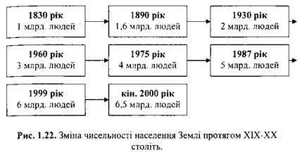
Питання демографічних процесів стали у центрі уваги діяльності багатьох міжнародних організацій, у тому числі й Організації Обєднаних Націй, яка віднесла ці питання до числа глобальних проблем сучасності.

Slide 4
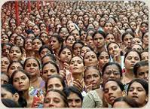
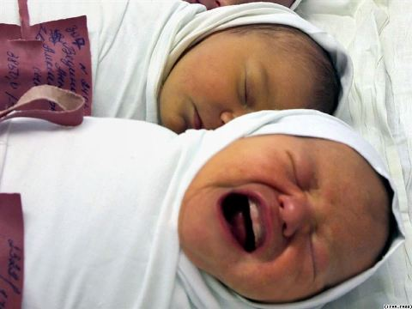
Найважливіші проблеми народонаселення, які загрожують украй негативними наслідками: стрімке зростання населення, або демографічний вибух, у країнах, що розвиваються, і загроза депопуляції, або демографічна криза, в економічно розвинутих країнах. До проблем народонаселення слід віднести також неконтрольовану урбанізацію в країнах, що розвиваються, кризу великих міст у деяких розвинутих країнах, стихійну внутрішню й зовнішню міграцію, яка ускладнює, політичні відносини між державами.

Slide 5
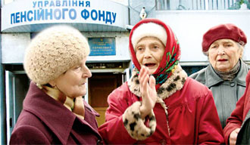

Вивчення тривалості життя. Проблема тривалості життя хвилювала людство з древніх часів. Прогрес цивілізації та соціально-економічні утворення сприяли поступовому росту тривалості життя. Власне соціальні та економічні умови при сприятливому екологічному етапі з врахуванням спадковості мають визначальний вплив на збільшення середньої тривалості життя людини у кожній окремій країні.

Slide 6
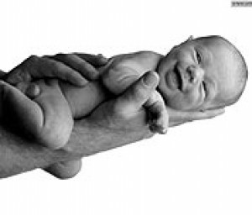
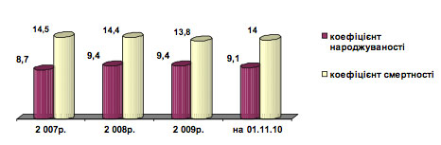
Зменшення населення за рахунок низького рівня народжуваності в багатьох індустріально розвинутих країнах і вибуховий ріст у найбідніших державах - це той контраст, який загрожує перетворитись в одну з великих соціально-економічних і політичних проблем найближчих десятиліть.
Значний вплив на зміни народжуваності мають міграційні процеси. Європейські країни вимушені змінювати закони про виїзд та укріплювати свої кордони, щоб знизити наплив іммігрантів з країн третього світу.

Slide 7
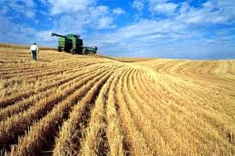
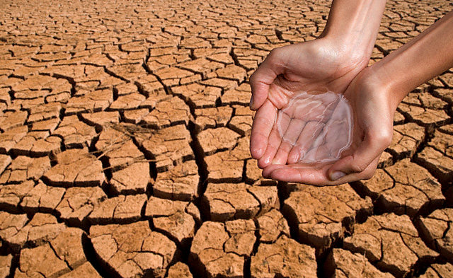
Є чинники, які ще більше ускладнюють проблему народонаселення. Нестача землі призводить до виснаження пасовищ, ерозії ґрунтів, що сильно знижує родючість. Природні ресурси, особливо ліси, знищуються заради палива та експорту. Велика кількість людей (здебільшого молоді) прямує у великі міста. Але в умовах слабкої індустріалізації їм не вистачає ані роботи, ані житла, ані чистої води. Результатом цього є швидке зростання міст з мільйонами безробітних, які живуть прямо на вулицях.

Slide 8

Перша спроба оцінити динаміку кількості населення і відповісти на питання, чи може Земля прогодувати всіх на ній живучих, пов’язана з ім’ям Томаса Мальтуса, який в швидкому рості населення передбачав згубні екологічні наслідки.
Т.Мальтус стверджував, що чисельність населення збільшується в геометричній прогресії, в той час як харчові ресурси, необхідні для прожитку цього населення-в арифметичній. Таким чином, рано чи пізно , як би повільно населення не росло, лінія його росту перетнеться з прямою харчових ресурсів-арифметичною прогресією (на графіку-точкаХ). Коли чисельність населення досягне цієї точки, загальмувати його ріст зможуть тільки війни, злидні, хвороби та пороки ( необхідно відмітити, що до цих способів боротьби з збільшенням населення він ніколи не закликав). В інших видавництвах своєї книги Мальтус пропонував інші способи „гальмування” чисельності населення: безшлюбність, удівство, пізні шлюби. Перенаселення в концепції Мальтуса – не тільки біда людства,але й благо, яке змушує багато численних та лінивих від природи робітників із-за конкуренції якісно працювати за невисоку платню.

Slide 9
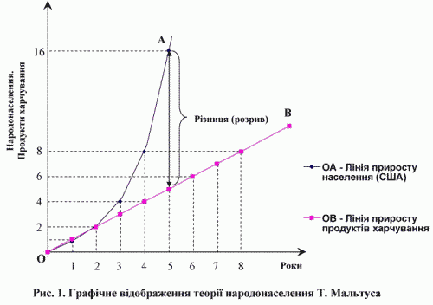
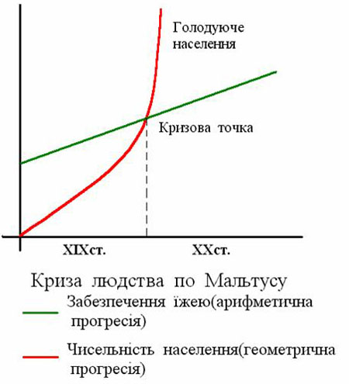

Slide 10


Теорія Мальтуса з моменту виходу книги стала предметом гострих дискусій-одні критикували автора за негуманність ідеї, інші стали його прихильниками, побачивши в ній закон, дійсний для будь-якої епохи. Послідовники Мальтуса в 20 ст. - мальтузіанці та неомальтузіанці пояснюють бідність населення не рівнем розвитку продуктивних сил, а природним законом природи ”, а соціально-економічну відсталість країн що розвиваються не економічною ситуацією в країні та світі, а винятково надмірним ростом населення. В дійсності, помітна тенденція, що ріст засобів існування викликає надмірний ріст народжуваності, на певному етапі переходить в протилежну підвищення рівня життя веде до зниження народжуваності і не тільки до стабілізації чисельності населення, але й до абсолютного його зниження.

Slide 11
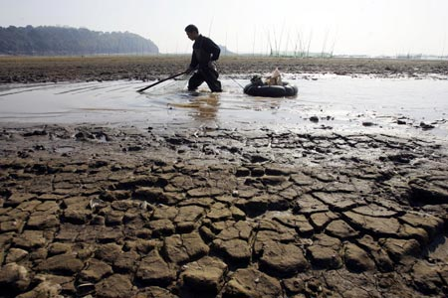
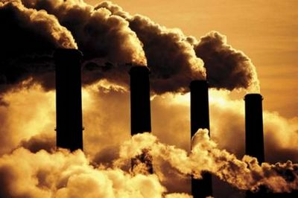
З розвитком науково-технічного прогресу екологічна напруга зростає, що приводить до зростання загрози індивідуального та суспільного здоров'я. Негативні фактори антропогенного впливу с пагубними не тільки для екосистем, вони також знижують резерви здоров'я на потенційному рівні, зумовлюють ріст психологічної та генетичної напруги, збільшення специфічних патології і прояви нових форм екологічних захворювань. Власне тому однією з основних складових здоров'я необхідно враховувати стан навколишнього середовище і умови життя населення.
Створене людиною довкілля має також і негативний вплив на її власний організм, на біологічні та соціальні процеси, обумовлюючи зміни параметрів відтворення людини і її міграції, а також тривалість життя.

Slide 12


Основні причини світового демографічного вибуху можна звести до наступних чинників:
- різко скоротилась дитяча смертність (особливо у віці до одного року) у країнах третього світу, які дають максимальні показники народжуваності;
- зросла середня тривалість життя населення;
- смертність перемістилась із пререпродуктивної групи до пострепродуктивної групи і перестала виступати як обмежуючий фактор народжуваності;
- зріс демографічний потенціал за рахунок збільшення відсотку молодих людей у країнах третього світу.

Slide 13


Жінки живуть довше чоловіків. 80-річний поріг переступлять представниці кращої частини людства в Австрії, Бельгії, Греції, Ісландії, Іспанії, Італії, Кіпрі, Люксембурзі, Мальті, Нідерландах, Німеччині, Норвегії, сан-марино, Фінляндії, франції, Швеції та Швейцарії (очікується 82,5 років). для України тривалість життя жінок оцінюється у 73,5 років (осауленко). за даними ООН, на 2002 р. найстарішою жителькою на землі є 124-річна мешканка бразильського штату баля - етелвіна дос сантос. вона народилася 15 червня 1878 року. емілвіна на два роки старша за француженку жоанну луїзу калмн, яка померла у віці 122 роки і була занесена до книги Гінесса як найстаріша людина на землі.
Чоловіки. Найвищою, 77-80 років, очікується тривалість життя в Ісландії, Швеції, Швейцарії та Сан-Марино. 75-річного віку можуть досягти чоловіки Австрії, Бельгії, Греції, Іспанії, Італії, Кіпру, Нідерландів, Британії, Норвегії та Франції. 70-літній ювілей повинні відзначити чехи, фіни, словени, португальці, македонці та албанці. Всі інші європейські чоловіки повинні розраховувати на тривалість життя більше 63 років.

Slide 14
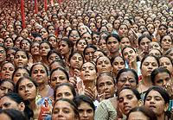
Загальний вплив суспільства на довкілля зумовлюється невпинним зростанням чисельності населення Землі - тільки у Китаї щорічний приріст складає 15 млн. осіб.
Розселення людей по планеті, яке розпочалося з двох основних центрів Афро-Південноазіатського (Західного) та Східноазіатського (Китайського), певними шляхами міграції досить швидко заполонило всю Землю, утворивши велетенські ареали поселень. Указані ареали з дещо розмитими межами, що зумовлено інтенсивною міграцією, збереглись до наших днів. Виходячи з екологічних позицій, необхідно відзначити надзвичайну нерівномірність розміщення людських популяцій. Південно-східний континент разом з Китаєм потерпає від перенаселення і змушений обмежувати приріст населення, а у більшості країн Європи панує демографічна депресія. В останні сторіччя на зміну чисельності населення в окремих державах суттєво вплинули міграційні процеси, значення яких були вищими, ніж природний приріст. Наприклад, у середині 19-го сторіччя еміграція у США, Канаду, Австралію, в тому числі перша міграційна хвиля з України, була вищою за природний приріст. Переконливим доказом є значний стрибок кількості населення Ізраїлю, починаючи з 70-х років 20-го сторіччя і яке збільшується і в паші дні за рахунок мі грантів з країн Східної Європи.

Slide 15
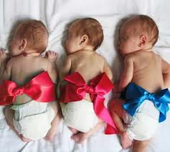

За перші 1000 років нашої ери населення землі збільшилось усього в 1,5 рази, а у Європі залишилося без змін. Основна частина людства мешкала в Азії (55%, або близько 135 млн. осіб). В основному людські поселення концентрувались на території теперішнього Китаю. Індії, Туреччини. Ірану та Японії. У Європі - Франція, Італія, Іспанія, в Африці Єгипет, тобто в межах помірного та субтропічного поясів.
За наступні 500 років чисельність людства зросла в 1.6 рази. За цей період особливо швидко зросло населення Європи І Японії (з 4.5 млн. в 1000 році до 17 млн. у 1500 році, з збереженням етнічних особливостей). На африканському континенті цей процес був стабільним. Покращання демографічних умов, в першу чергу збільшення продуктів харчування, помітні успіхи у медицині, а також ріст промислового виробництва, розвиток комплексного сільського господарства зумовили збільшення приросту населення, особливо у другій половині XVІ сторіччя. Так, якщо у західноєвропейських країнах в період з 1500 до 1750 року щорічний приріст складав 2%. то за наступні 150 років він досягнув 4%. За 4 сторіччя (1500-1900 роки) суттєво змінилася географія населення. Внаслідок великих географічних відкриттів значно зросли еміграційні процеси, особливо в Австралію і Американський континент. Так. при загальному зростанні чисельності населення у світі за цей період у 3,8 рази, населення Австралії збільшилося у 19 разів. Америки - 10,4 рази. Населення Росії і країн Західної Європи за цей період збільшилось у 8.1 і 4.1 рази відповідно. Азії-3,4. Африці-2.4 рази

Slide 16


ОсУ 1900 році в Китаї та країнах південноазіатського субконтиненту проживало 765 млн. осіб (47% усього населення Землі), далі за чисельністю йшли Росія - 130 млн.. США - 76 млн.. Японія - 45 млн., Німеччина - 43
Франція - 41 млн. та Індонезія - 38 млн. У великих країнах Латинської Америки Бразилії і Мексиці проживало 18 113 млн. людей відповідно.
У XX сторіччі населення Землі збільшилось більш ніж на З млрд. чоловік, тобто майже в 2,9 рази. Найшвидше воно зростало в Латинській Америці (в 6,1 рази) та в Африці (в 4,7 рази), найповільніше - в Західній Європі (в 1,7 рази) та колишньому Радянському Союзі (в 2,1 рази). Причина цього - міграції населення. Вони значно прискорили зростання населення в Західній півкулі, Австралії і Новій Зеландії. Мали значення і наслідки двох світових війн, особливо згубних для країн Західної Європи і колишнього Радянського Союзу. Демографічне становище СРСР погіршилось ще й унаслідок громадянської війни та проведення масових репресій у роки сталінізму. Найзначнішим був природний приріст населення у країнах третього світу. Тут показник був значно вищим, ніж у розвинутих країнах. Про значне прискорення темпів приросту населення Землі протягом історії людства свідчить такий факт - за останнє тисячоліття населення збільшилось у і 8 разів. При цьому для першого його подвоєння потрібно було 600 років, для другого-230, для третього - понад 100 років, а для останнього - всього понад 40 років. На сьогодні чисельність населення Землі перевищує 6 млрд. осіб і продовжує зростати.

Slide 17
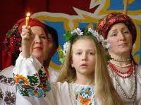
Необхідно відзначити, що наприкінці XIX - на початку XX сторіччя найбільший приріст населення спостерігався в Європі (висока народжуваність при відносно низькій смертоносні). У перші два десятиліття XX сторіччя такий тип відтворення населення спостерігався вже і в більшості країн Латинської Америки. В Європі в той же час значно знизилась народжуваність при незначному зменшенні смертності. В країнах Азії й Африки у звязку з високою смертністю (не зважаючи на високу народжуваність) приріст населення був незначним. Голод і смерть (особливо дітей до одного року) забирали мільйони чоловік.
За даними Всеукраїнського перепису населення загальна чисельність населення в Україні на 5 грудня 2001р. становила 48 млн. 416 тис. осіб, що на 0,95% менше від очікуваних прогнозів. Чисельність міського населення в цілому в Україні становила 32 млн. 538 тис. (67%) осіб, сільського 15 млн. 878 тис. (32%). Таким чином, чисельність міського населення порівняно з поточним роком зменшилась на 2,3 %, а сільського збільшилась на 1,8%, що свідчить про наявність певної демографічної тенденції. 54% населення України (25 млн. 941 тис. осіб) становлять жінки. 46% (22 млн.475 тис. осіб) чоловіки.

Slide 18

Глобальні проблеми забезпечення життєдіяльності та якості життя людини випливають з усвідомлення того, що вона є головною цінністю планети Земля. Тому людина має змінити цю позицію - поряд з упорядкуванням і стабілізацією демографічних процесів вирішити проблеми забезпечення життєдіяльності (продовольство, житло, енергія, знаряддя праці тощо) та якості свого життя (добробут, освіта, культура, охорона здоров'я та ін.).

Slide 19
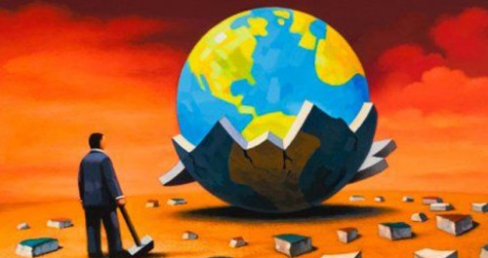
Важливість та значущість глобальної демографічної проблеми в наші часи визнають всі країни, які усвідомили, що швидкий ріст світового населення, більшість якого припадає на країни що розвиваються, відстала економіка та нерозвинута соціальна сфера яких не в змозі повернути цей ріст на благо свого розвитку; що розповсюдження небезпечних захворювань типу СНІД, сильні осередки якого припадають знову ж таки на бідні країни, ведуть до збільшення смертності; що не контролююча міграція та урбанізація з позитивного явища перетворюються в негативне ; що зв’язок між розвитком народонаселення більш крихкий, ніж це здавалося раніше; що ріст збройних конфліктів та гонка озброєння , особливо в країнах що розвиваються , ведуть до величезних матеріальних затрат ,що значно погіршує можливості для економічного та соціального розвитку і для рішення проблеми народонаселення.

Slide 20
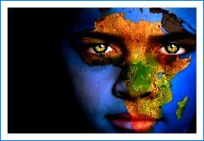
Основою для дійсного рішення проблеми народонаселення є, перш за все, соціально-економічні перетворення. В 1984 році в Мехіко відбулася друга Міжнародна конференція по народонаселенню , в якій приймали участь 147 країн проти 136 країн, які прийняли участь на конференції в 1974 році. На ній були підбиті підсумки Всесвітнього плану дій за 10 років в галузі народонаселення і прийняли Декларацію по проблемам населення та розвитку, в якій була підтверджена важливість принципів та цілей прийнятого 10 років тому Плану дій та зроблені рекомендації по дальшому його виконанню.

Slide 21

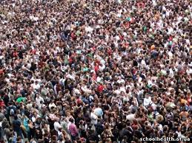
В 1994 році в Каїрі відбулася третя Всесвітня конференція по народонаселенню та розвитку, в якій прийняло участь вже 179 держав. На конференції прийняли підсумковий документ-20-річна Програма дій в галузі народонаселення та розвитку, яка складає 16 розділів, де розкриваються практично всі злободенні проблеми в галузі народонаселення.
В програмі підкреслювалось , що збільшується кількість держав, які усвідомлюють про необхідність розширення міжнародного співробітництва в питаннях народонаселення . В програмі розглядаються взаємозв’язки між народонаселенням , стійким економічним ростом та стійким розвитком.

Slide 22

Програма вміщує в себе заклик до розробки політики і законів, які забезпечують ефективну підтримку сім’ї , що є основним в суспільстві, а також сприяти її стабільності та враховувати різноманітність її форм. Розглядаються питання народжуваності, смертності та темпу приросту населення. Питання урбанізації та міграції. В цілому, звертається увага на проблеми відтоку населення із сільських районів і пропонуються відповідні рішення цих та деяких інших проблем , пов’язаних з переселенням в міста, з вимушеним переміщенням населення, зумовлених погіршенням оточуючої середи, ростом озброєних конфліктів.

